Slide 1

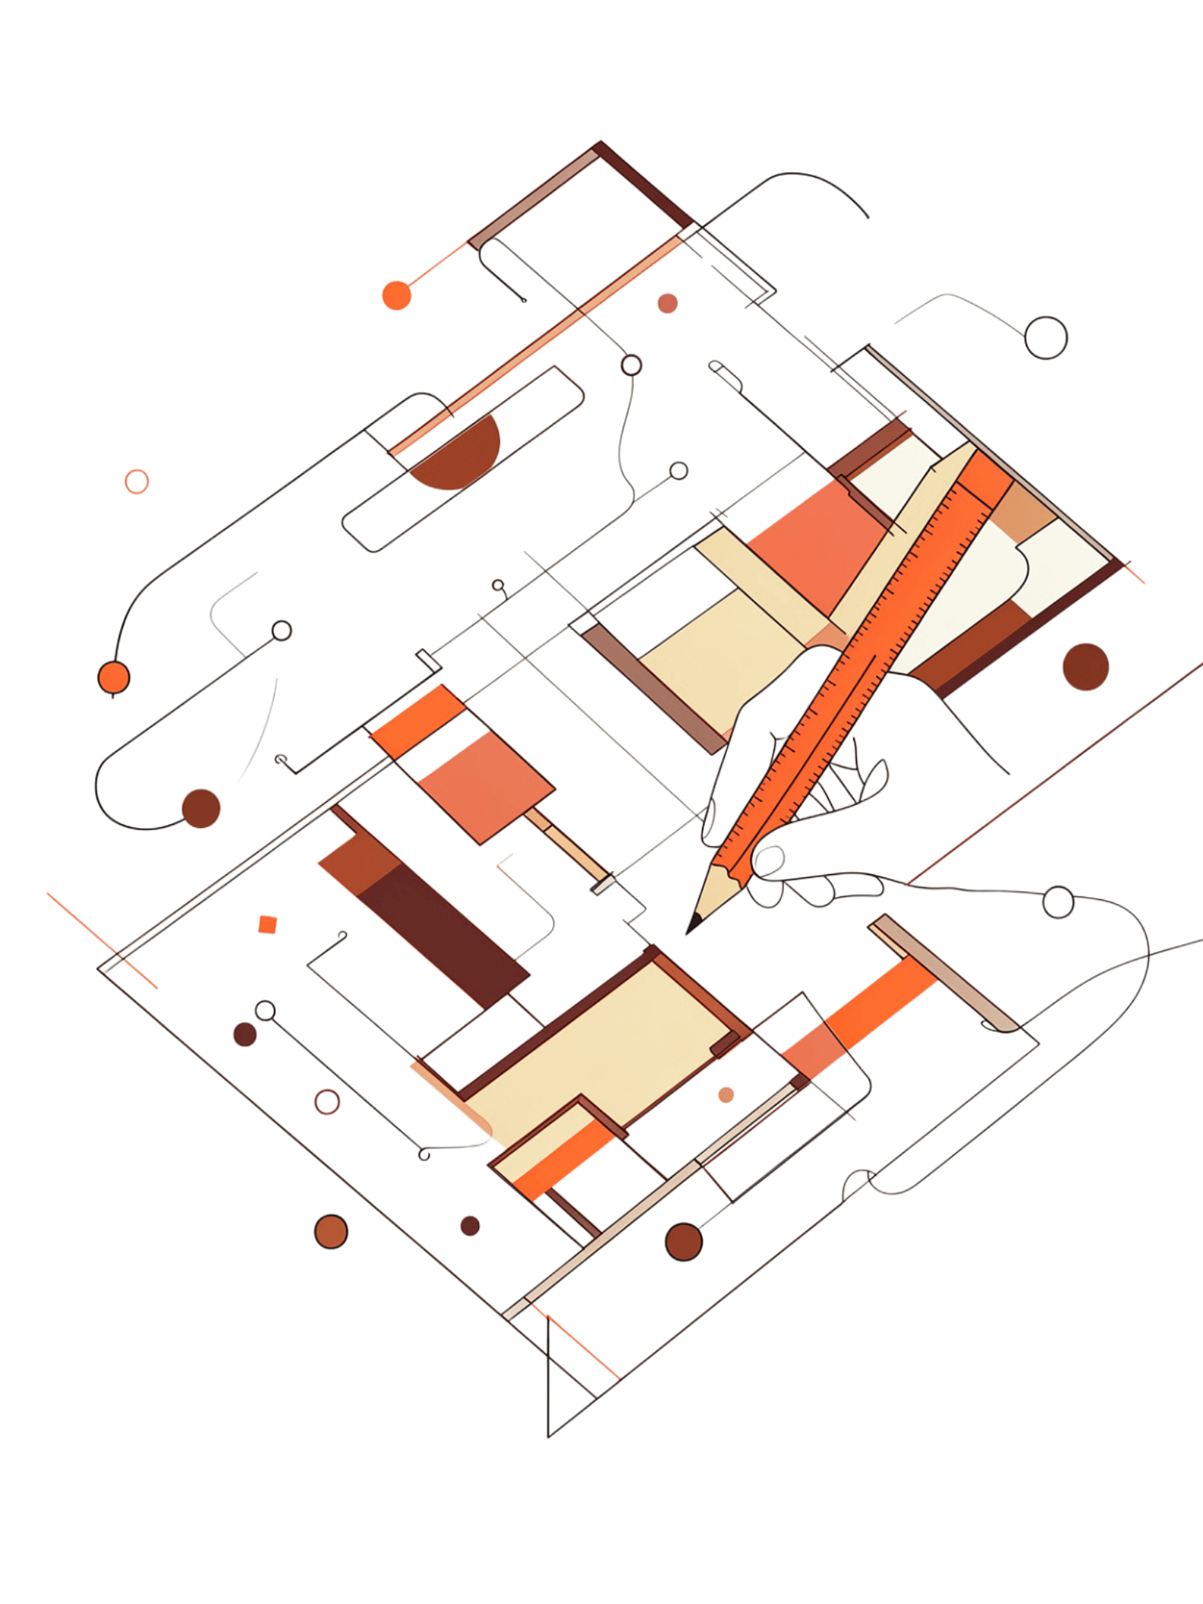
Служебные части речи: невидимые инженеры языка
Всё, что нужно знать об их природе, разрядах и правописании
Сайфудинова Динора Михайловна

Slide 2


Две стороны одной медали
Самостоятельные части речи
Служебные части речи
Инженеры связей — предлоги, союзы, частицы. Они не называют предметов и явлений, не имеют номинативной функции. Их роль — задавать правила взаимодействия между словами и частями предложения. Без них любое высказывание рассыпается, теряя логику и выразительность.
Архитекторы смысла — существительные, глаголы, прилагательные, наречия. Они называют предметы, действия, признаки и состояния. К каждому из них можно задать вопрос, они несут основную лексическую нагрузку и являются полноправными членами предложения.
Служебные слова — фундамент, без которого здание речи рухнет.

Slide 3
Предлоги: навигаторы отношений
Предлоги устанавливают зависимость одного слова от другого, выражая разнообразные смысловые отношения между ними. Они абсолютно неизменяемы: у них нет рода, числа, падежа или времени.
🗺️ Пространственные
⏱️ Временны́е
🌧️ Причинные
в лесу, над рекой, у дома — указывают на место или направление действия. Отвечают на вопросы: где? куда? откуда?
после урока, до рассвета, в течение дня — обозначают время события. Отвечают на вопросы: когда? как долго?
из-за дождя, благодаря усилиям, вследствие ошибки — раскрывают причину происходящего. Отвечают на вопрос: почему?
Важное правило: предлоги всегда пишутся раздельно со словом, к которому относятся, за исключением некоторых сложных форм — из-за, из-под, которые пишутся через дефис.

Slide 4

Производные предлоги: ловушки для невнимательных
Производные предлоги образованы от самостоятельных частей речи — наречий и существительных. Именно здесь чаще всего совершаются орфографические ошибки, поскольку внешне они совпадают с исходными словами.
в течение / в течении
ввиду / в виду
насчёт / на счёт
В течение (предлог времени) — «В течение дня я прочитал книгу». Пишется с е на конце.
В течении (существительное с предлогом) — «В течении реки нашли водоворот». Можно вставить определение: «в быстром течении».
Ввиду (предлог причины, слитно) — «Ввиду болезни он не пришёл». Синоним: «из-за», «по причине».
Иметь в виду — устойчивое фразеологическое сочетание, всегда раздельно.
Насчёт (предлог, синоним «о», «об») — «Поговорим насчёт задания».
На счёт (существительное) — «Деньги зачислены на счёт банка».

Slide 5

Союзы: клей для конструкций
Сочинительные союзы
Подчинительные союзы
Объединяют равноправные элементы — однородные члены предложения или части сложносочинённого предложения.
Связывают неравноправные части — главное и придаточное предложения, устанавливая зависимость одного от другого.
Временны́е: когда, пока, едва, после того как
Причинные: потому что, так как, ибо
Целевые: чтобы, для того чтобы
Условные: если, раз, коли
Соединительные: и, да (=и), тоже, также
Противительные: а, но, да (=но), однако, зато
Разделительные: или, либо, то…то, не то…не то

Slide 6



Мастерство союзов: состав и правописание
Простые союзы
Составные союзы
Ловушки правописания
Состоят из одного слова: и, а, но, или, что, если, когда, хотя. Просты в написании, но многозначны в употреблении — союз «и», например, может выражать как одновременность, так и следствие.
Состоят из нескольких слов: как будто, потому что, несмотря на то что, для того чтобы. Запятая внутри составного союза может переноситься, что меняет структуру предложения.
Зато (союз = «но») — «Устал, зато сделал».
За то (предлог + мест.) — «Взялся за то дело».
Союз не является членом предложения — это его главный признак.

Slide 7

Частицы: оттенки и эмоции
Частицы — самые эмоциональные служебные слова. Они не изменяются, не являются членами предложения, но придают высказыванию тончайшие смысловые и эмоциональные оттенки.
Модальные
Формообразующие
Выражают отношение к реальности, сомнение, вопрос, предположение: ли, неужели, разве, едва ли, вряд ли, якобы. Превращают утверждение в вопрос или сомнение.
Участвуют в образовании форм глагола: бы (условное наклонение), пусть / пускай / да (повелительное наклонение). «Пусть он придёт. Я бы пошёл.»
Отрицательные
Не — отрицает признак или действие. Ни — усиливает отрицание или используется в конструкциях с обобщающим значением: «Ни слова!», «Куда ни глянь…»

Slide 8
Магия написания частиц
Раздельное написание
Дефисное написание
Частицы бы (б), же (ж), ли (ль) всегда пишутся раздельно с любыми частями речи.
Частицы -то, -ка, -де, -с, -тка пишутся через дефис.
Принеси-ка воды — смягчение просьбы
Он-то знает правду — выделение
Пришёл бы раньше — успел бы
Он же предупреждал тебя
Придёт ли он сегодня?
Особый случай — таки: через дефис только с глаголами (пришёл-таки) и наречиями (довольно-таки), но раздельно с остальными словами (он таки пришёл).

Slide 9
Тест-драйв: самостоятельные против служебных
Умение отличить служебную часть речи от самостоятельной — важнейший лингвистический навык. Используйте три надёжных критерия:
1
Задайте вопрос
2
Проверьте членство в предложении
3
Попробуйте «выкинуть» слово
К самостоятельным словам всегда можно задать морфологический вопрос: кто? что? какой? как? сколько? К служебным словам вопрос задать невозможно — это их ключевой отличительный признак.
Самостоятельные слова — подлежащие, сказуемые, определения, дополнения, обстоятельства. Служебные слова членами предложения не являются никогда — они лишь помогают организовать связи между членами.
Если слово можно убрать из фразы и главный смысл сохранится — перед вами, скорее всего, служебная часть речи. Например: «Он же пришёл» → «Он пришёл» — смысл сохранён, только пропал эмоциональный акцент.

Slide 10
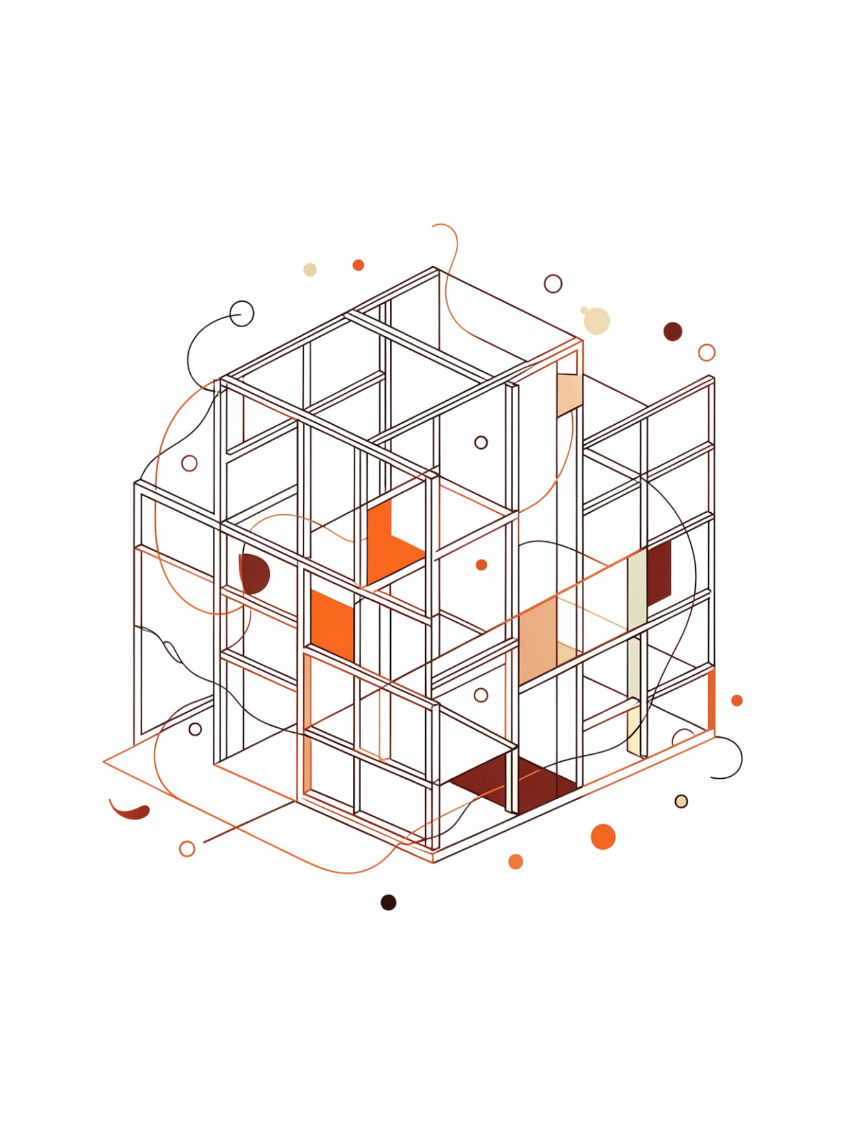

Финал: почему без них язык — хаос
Представьте текст без предлогов, союзов и частиц: «Мальчик пришёл школа. Он устал. Хотел домой». Смысл угадывается, но речь теряет точность, логику и живость. Служебные части речи — это каркас, удерживающий сложность мысли.
3
«не»
Разряда служебных слов
Самая частая частица
Предлоги, союзы, частицы — три кита грамматики
Встречается в каждом втором предложении русского текста
0
Вопросов к ним
Ни один служебный элемент не отвечает на морфологический вопрос
Владение служебными частями речи — ключ к точному, выразительному и грамотному языку. Это не правила ради правил, а инструменты подлинной речевой свободы.

